Slide 1


Global Solution
Turma: 1TSCOA
Guilherme Nunes Camilo RM550917
Gustavo Neves da Silva Santos RM97614
Josivaldo dos Santos Silva RM99543
Kevin Souza Alves Da Silva RM98749

Slide 2
Agro Credit Connect
Conectando Pequenos Produtores ao Crédito Rural

Slide 3
Qual a importância do pequeno e médio produtor rural?
▪ IMPORTÂNCIA ▪ DORES ▪ PROBLEMA ▪ SOLUÇÃO ▪ PROPOSTA ▪ FERRAMENTAS ▪ ARQUITETURA ▪ BACKEND ▪ DASHBOARD ▪ ANEXOS

Slide 4

Importância do pequeno e médio produtor rural
Os pequenos e médios produtores rurais desempenham um papel significativo na economia agrícola do Brasil e desempenham um papel vital na produção de alimentos, geração de empregos e desenvolvimento rural.
Embora os números específicos possam variar de ano para ano, esses produtores são responsáveis por uma parcela significativa da produção agrícola total e do PIB agrícola do país. Além disso, eles contribuem para a segurança alimentar da população brasileira e desempenham um papel importante na preservação da agricultura familiar e na manutenção da vida rural.
Produção de Alimentos
Geração de Empregos
Segurança Alimentar
Diversificação e Sustentabilidade
Preservação da Agricultura Familiar
Desenvolvimento Rural
▪ IMPORTÂNCIA ▪ DORES ▪ PROBLEMA ▪ SOLUÇÃO ▪ PROPOSTA ▪ FERRAMENTAS ▪ ARQUITETURA ▪ BACKEND ▪ DASHBOARD ▪ ANEXOS

Slide 5
Quais as dores?
▪ IMPORTÂNCIA ▪ DORES ▪ PROBLEMA ▪ SOLUÇÃO ▪ PROPOSTA ▪ FERRAMENTAS ▪ ARQUITETURA ▪ BACKEND ▪ DASHBOARD ▪ ANEXOS

Slide 6
Contextualização do problema - Dificuldades
Os produtores rurais enfrentam uma série de desafios e dificuldades em suas atividades, muitas das quais podem variar de acordo com a localização geográfica, o tipo de produção, o tamanho da propriedade e as condições econômicas.
ACESSO AO CRÉDITO
Limitações no investimento em produção
Dificuldades no custeio da produção
Vulnerabilidade a intempéries
Endividamento em fontes informais
Dificuldades no acesso a novos mercados
Piora nas condições de vida
Redução da segurança alimentar
VARIAÇÕES CLIMÁTICAS
Redução da produtividade agrícola
Perda de cultivos e gado
Aumento dos custos de produção
Escassez de água
Aumento de pragas e doenças
Desafios na gestão da terra
Riscos de segurança alimentar
Impacto na saúde humana
Deslocamento e migração
MERCADO E PREÇOS INSTÁVEIS
Instabilidade de renda
Risco financeiro
Redução dos lucros
Desincentivo à produção
Dificuldades de comercialização
Acesso limitado ao crédito
Impactos na segurança alimentar
Tomada de decisões de plantio incertas
▪ IMPORTÂNCIA ▪ DORES ▪ PROBLEMA ▪ SOLUÇÃO ▪ FERRAMENTAS ▪ ARQUITETURA ▪ PROPOSTA ▪ BECKEND ▪ DASHBOARD ▪ ANEXOS

Slide 7
Qual o problema a ser resolvido?
▪ IMPORTÂNCIA ▪ DORES ▪ PROBLEMA ▪ SOLUÇÃO ▪ PROPOSTA ▪ FERRAMENTAS ▪ ARQUITETURA ▪ BACKEND ▪ DASHBOARD ▪ ANEXOS

Slide 8

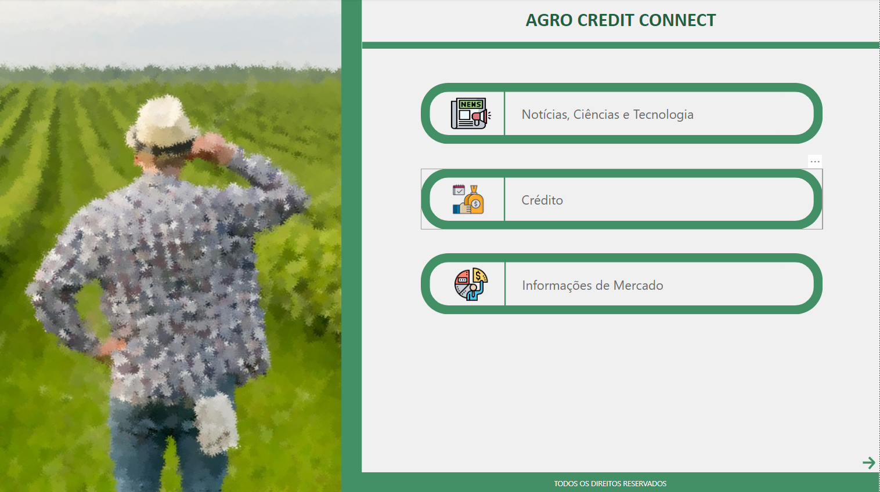
Problema a ser resolvido
Carência de informação orientada ao pequeno e médio produtor;
Falta de entendimento do produtor sobre suas propriedades;
Carência de dados confiáveis sobre as atividades realizadas e propriedades do pequeno e médio produtor.
▪ IMPORTÂNCIA ▪ DORES ▪ PROBLEMA ▪ SOLUÇÃO ▪ PROPOSTA ▪ FERRAMENTAS ▪ ARQUITETURA ▪ BACKEND ▪ DASHBOARD ▪ ANEXOS

Slide 9
Impacto da solução
▪ IMPORTÂNCIA ▪ DORES ▪ PROBLEMA ▪ SOLUÇÃO ▪ PROPOSTA ▪ FERRAMENTAS ▪ ARQUITETURA ▪ BACKEND ▪ DASHBOARD ▪ ANEXOS

Slide 10
Impacto da solução
Mitigação da morosidade no processo de concessão de crédito: A potencial orientação por meio da agregação de informações essenciais ocasiona em maior entendimento e preparação do produtor rural para enfrentar o processo de solicitação de crédito e financiamento.
Democratização do acesso à informação: Com a personalização do conteúdo exibido ao usuário final, é esperada melhora na aquisição de conhecimento e informações específicas e direcionadas aos interesses e finalidades do pequeno e médio produtor.
Redução do risco do crédito e taxa de juros: Conectando o pequeno e médio produtor às associações e cooperativas de cunho social, financeiro, rural e também divulgando políticas e programas do governo e condições do mercado financeiro, assim emponderando essa comunidade, é esperado um impacto mercantil, visto o potencial aumento de poder de comparação e decisão dos beneficiados pelos financiamentos.
Fortalecimento da agricultura familiar e igualdade de oportunidades.
Aumento da associação de produtores a cooperativas e instituições sociais, facilitado pela dashboard Agro Credit Connect.
Melhoria na disponibilidade de dados confiáveis à medida que os pequenos produtores se conscientizarem da importância da coleta e divulgação de informações.
▪ IMPORTÂNCIA ▪ DORES ▪ PROBLEMA ▪ SOLUÇÃO ▪ PROPOSTA ▪ FERRAMENTAS ▪ ARQUITETURA ▪ BACKEND ▪ DASHBOARD ▪ ANEXOS

Slide 11
Proposta da solução
▪ IMPORTÂNCIA ▪ DORES ▪ PROBLEMA ▪ SOLUÇÃO ▪ PROPOSTA ▪ FERRAMENTAS ▪ ARQUITETURA ▪ BACKEND ▪ DASHBOARD ▪ ANEXOS

Slide 12
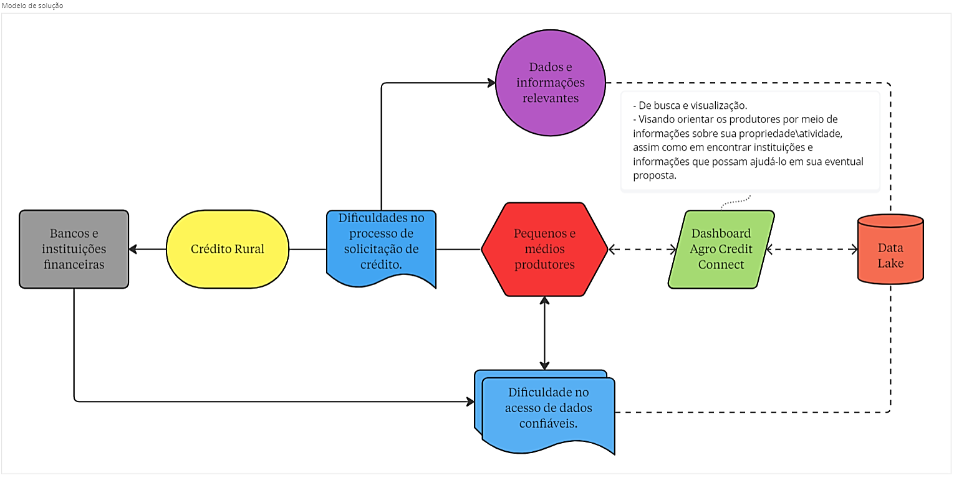
Proposta de solução
Objetivando orientar os produtores na aquisição de informações sobre sua propriedade e atividades, assim como em encontrar instituições que possam ajudá-lo em sua eventual proposta de solicitação de crédito, a proposta é a criação de uma Dashboard para busca e visualização de informações referentes aos pequenos e médios produtores e instituições envolvidas no crédito rural.
▪ IMPORTÂNCIA ▪ DORES ▪ PROBLEMA ▪ SOLUÇÃO ▪ PROPOSTA ▪ FERRAMENTAS ▪ ARQUITETURA ▪ BACKEND ▪ DASHBOARD ▪ ANEXOS

Slide 13
Ferramentas utilizadas
▪ IMPORTÂNCIA ▪ DORES ▪ PROBLEMA ▪ SOLUÇÃO ▪ PROPOSTA ▪ FERRAMENTAS ▪ ARQUITETURA ▪ BACKEND ▪ DASHBOARD ▪ ANEXOS

Slide 14






Ferramentas utilizadas
▪ IMPORTÂNCIA ▪ DORES ▪ PROBLEMA ▪ SOLUÇÃO ▪ PROPOSTA ▪ FERRAMENTAS ▪ ARQUITETURA ▪ BACKEND ▪ DASHBOARD ▪ ANEXOS

Slide 15
Arquitetura
▪ IMPORTÂNCIA ▪ DORES ▪ PROBLEMA ▪ SOLUÇÃO ▪ PROPOSTA ▪ FERRAMENTAS ▪ ARQUITETURA ▪ BACKEND ▪ DASHBOARD ▪ ANEXOS

Slide 16
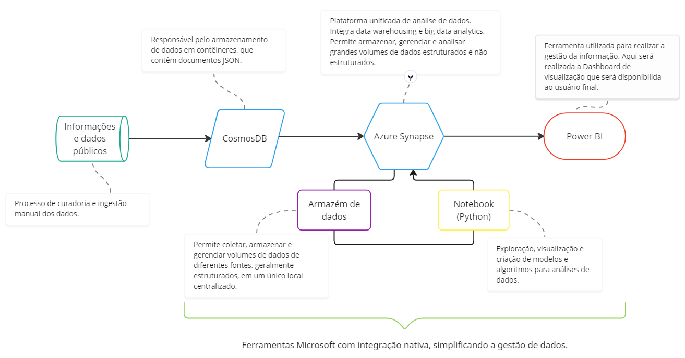
Arquitetura
▪ IMPORTÂNCIA ▪ DORES ▪ PROBLEMA ▪ SOLUÇÃO ▪ PROPOSTA ▪ FERRAMENTAS ▪ ARQUITETURA ▪ BACKEND ▪ DASHBOARD ▪ ANEXOS

Slide 17
Backend
▪ IMPORTÂNCIA ▪ DORES ▪ PROBLEMA ▪ SOLUÇÃO ▪ PROPOSTA ▪ FERRAMENTAS ▪ ARQUITETURA ▪ BACKEND ▪ DASHBOARD ▪ ANEXOS

Slide 18
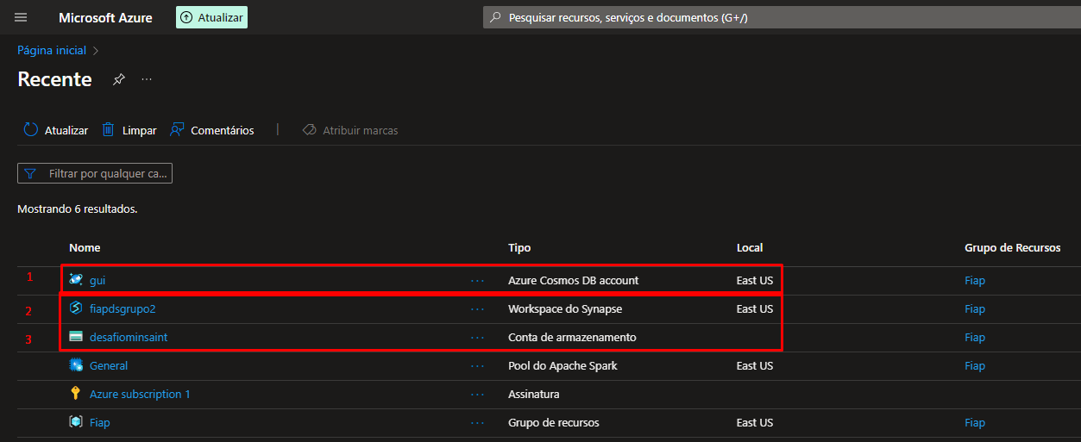
BACKEND
Aqui temos uma visão geral das principais ferramentas utilizadas para desenvolvimento do BACKEND, todas do ecossistema Azure.
CosmosDB
Workspace do Synapse
Data Lake
▪ IMPORTÂNCIA ▪ DORES ▪ PROBLEMA ▪ SOLUÇÃO ▪ PROPOSTA ▪ FERRAMENTAS ▪ ARQUITETURA ▪ BACKEND ▪ DASHBOARD ▪ ANEXOS

Slide 19
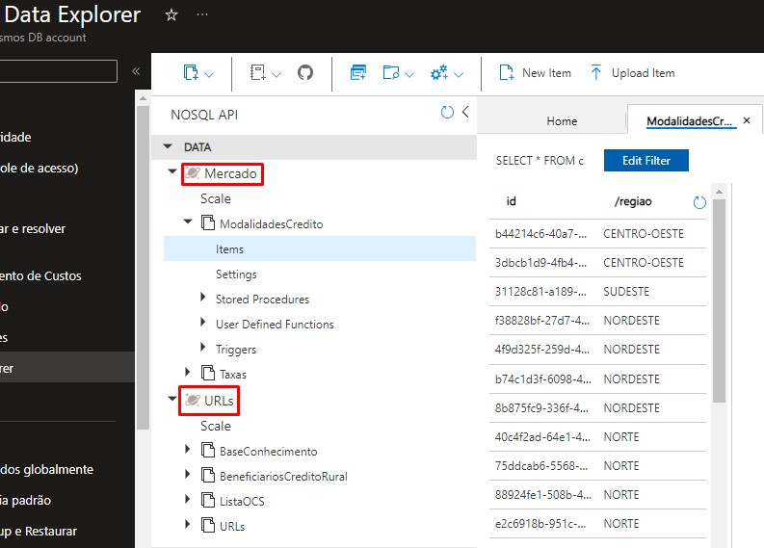
BACKEND
CosmosDB
Banco de Dados principal, possui estrutura de armazenamento em contêineres. Nesta solução foram utilizados dois deles, 'Mercado' e 'URLs', contendo os documentos JSON, que foram importados/ingeridos manualmente após pesquisa e curadoria dos dados a serem utilizados.
A exportação dos dados é realizada de forma integrada para o Power BI por meio da URI gerada pela própria ferramenta no gerenciamento do Banco de Dados. A autenticação é feita pela chave da conta, e a integração é realizada pela API da própria Microsoft.
▪ IMPORTÂNCIA ▪ DORES ▪ PROBLEMA ▪ SOLUÇÃO ▪ PROPOSTA ▪ FERRAMENTAS ▪ ARQUITETURA ▪ BACKEND ▪ DASHBOARD ▪ ANEXOS

Slide 20
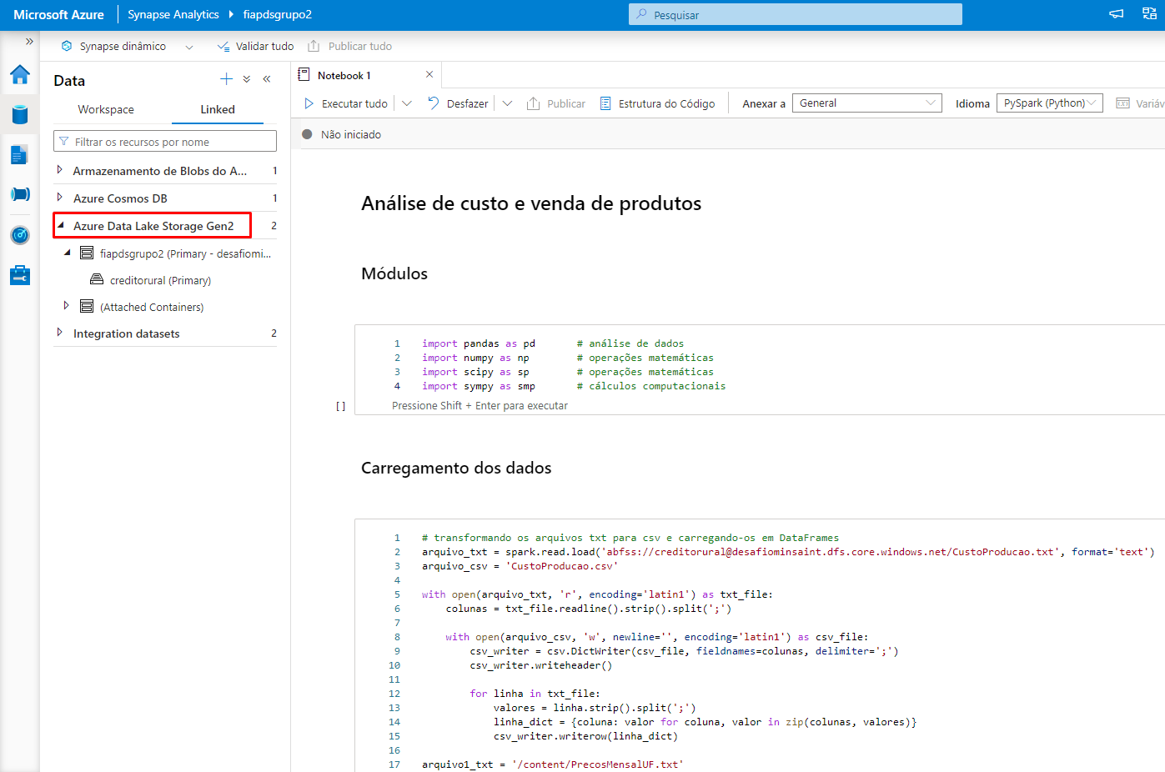
BACKEND
2. Workspace do Synapse
Ambiente centralizado para análise de dados. Aqui, a conexão com o data lake é interna e gerenciada automaticamente pelas ferramentas da Azure. Na imagem, podemos visualizar os links realizados no workspace e o notebook utilizado para analisar os dados de 'CustoProducao' e 'PrecosMensal', localizados na conta de armazenamento / DataLake, conforme demonstrado no próximo slide.
▪ IMPORTÂNCIA ▪ DORES ▪ PROBLEMA ▪ SOLUÇÃO ▪ PROPOSTA ▪ FERRAMENTAS ▪ ARQUITETURA ▪ BACKEND ▪ DASHBOARD ▪ ANEXOS

Slide 21
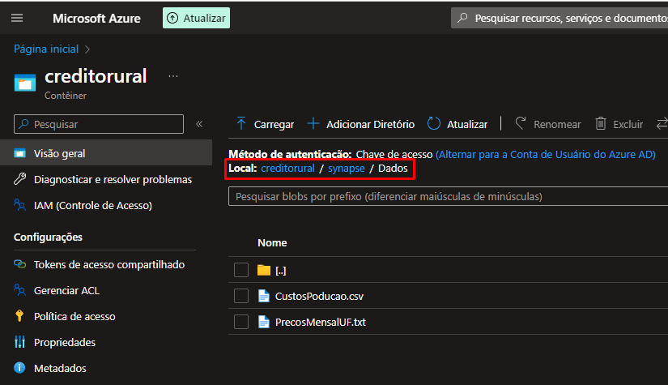
BACKEND
3. Data Lake
Conta de armazenamento, aqui realizando a função de um Data Lake. Permite armazenamento de qualquer tipo de dados, de forma já conhecida, guardando-os em pastas.
Conforme observado na imagem, nesta pasta estão os arquivos em texto retirados diretamente do portal da Conab. Estes dados são acessados via workspace do Synapse e devidamente manipulados e analisados utilizando Python, por meio de um notebook, conforme slide anterior
▪ IMPORTÂNCIA ▪ DORES ▪ PROBLEMA ▪ SOLUÇÃO ▪ PROPOSTA ▪ FERRAMENTAS ▪ ARQUITETURA ▪ BACKEND ▪ DASHBOARD ▪ ANEXOS

Slide 22
Dashboard
▪ IMPORTÂNCIA ▪ DORES ▪ PROBLEMA ▪ SOLUÇÃO ▪ PROPOSTA ▪ FERRAMENTAS ▪ ARQUITETURA ▪ BACKEND ▪ DASHBOARD ▪ ANEXOS

Slide 23
Agro Credit Connect
Dashboard Power BI
Por fim, o produto que está disponível ao usuário final, contendo as informações e gráficos competentes ao uso dos pequenos produtores rurais.
▪ IMPORTÂNCIA ▪ DORES ▪ PROBLEMA ▪ SOLUÇÃO ▪ PROPOSTA ▪ FERRAMENTAS ▪ ARQUITETURA ▪ BACKEND ▪ DASHBOARD ▪ ANEXOS

Slide 24
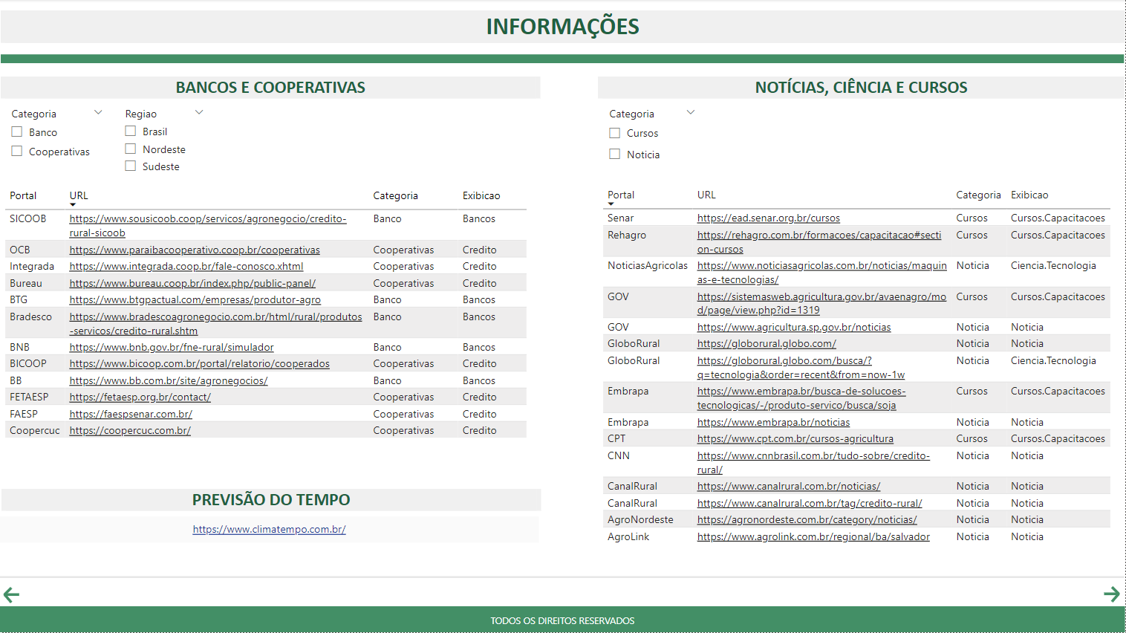
▪ IMPORTÂNCIA ▪ DORES ▪ PROBLEMA ▪ SOLUÇÃO ▪ PROPOSTA ▪ FERRAMENTAS ▪ ARQUITETURA ▪ BACKEND ▪ DASHBOARD ▪ ANEXOS

Slide 25
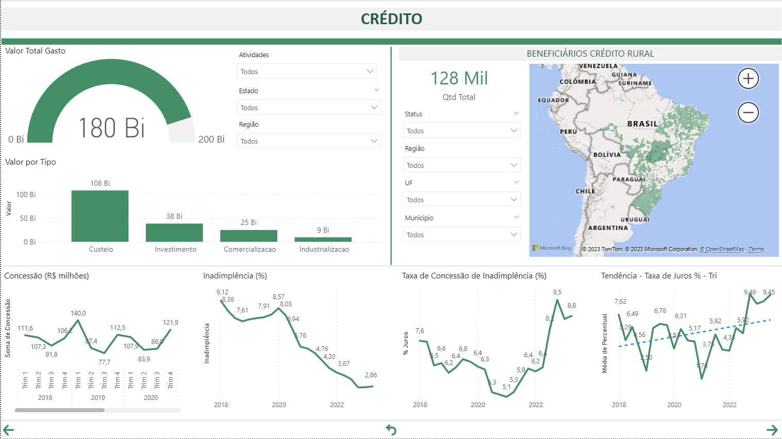
▪ IMPORTÂNCIA ▪ DORES ▪ PROBLEMA ▪ SOLUÇÃO ▪ PROPOSTA ▪ FERRAMENTAS ▪ ARQUITETURA ▪ BACKEND ▪ DASHBOARD ▪ ANEXOS

Slide 26
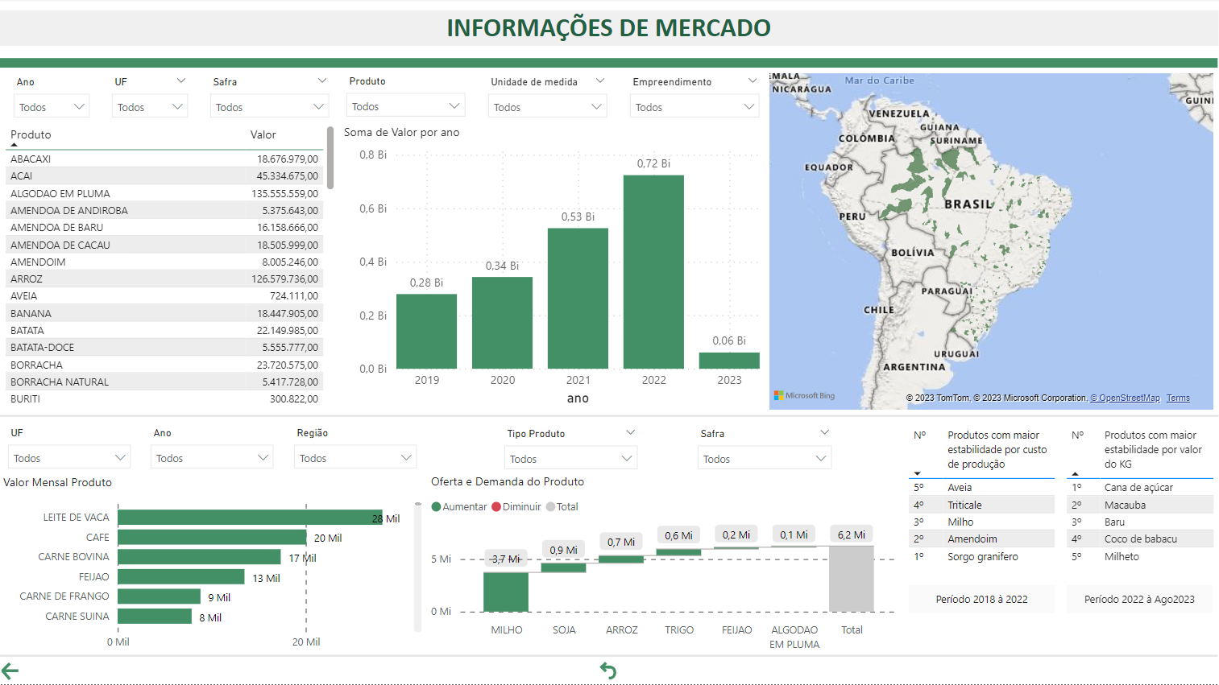
▪ IMPORTÂNCIA ▪ DORES ▪ PROBLEMA ▪ SOLUÇÃO ▪ PROPOSTA ▪ FERRAMENTAS ▪ ARQUITETURA ▪ BACKEND ▪ DASHBOARD ▪ ANEXOS

Slide 27
Anexos
▪ IMPORTÂNCIA ▪ DORES ▪ PROBLEMA ▪ SOLUÇÃO ▪ PROPOSTA ▪ FERRAMENTAS ▪ ARQUITETURA ▪ BACKEND ▪ DASHBOARD ▪ ANEXOS

Slide 28
Acessos
Miro
https://miro.com/app/board/uXjVMOIzisY=/
Pitch no YouTube
https://www.youtube.com/watch?v=JE2fcL9ABdM
DashBoard Agro Credit Connect
https://app.powerbi.com/view?r=eyJrIjoiM2Y1YzMxMzQtNjU0ZC00ODRmLWE0NDgtMGI5OGJhYTFkNjFhIiwidCI6IjExZGJiZmUyLTg5YjgtNDU0OS1iZTEwLWNlYzM2NGU1OTU1MSIsImMiOjR9
Metadados
https://1drv.ms/x/s!AoZ-6_5SXxJBhdgxqC6HF_XJD15cmg?e=06HQBR
Notebook Análises Produção
https://colab.research.google.com/drive/1QjUzuGEmL18Sy6Pn4b8Y1Uh3M9Hxqf4F?usp=sharing
Visualização em PDF:
https://1drv.ms/b/s!AoZ-6_5SXxJBheE8vNf03vCo-I2PRw?e=jPkhBK
Notebook Análises de tendência de Juros
https://colab.research.google.com/drive/1uNOrFov_gtlbCh9sDxOOgPc8xXoLVCJK?usp=sharing#scrollTo=-1d_QHlkJi-Y
Visualização em PDF:
https://1drv.ms/b/s!AoZ-6_5SXxJBheFBzLZWiHcWbrpCIg?e=Kg1hs0
▪ IMPORTÂNCIA ▪ DORES ▪ PROBLEMA ▪ SOLUÇÃO ▪ PROPOSTA ▪ FERRAMENTAS ▪ ARQUITETURA ▪ BACKEND ▪ DASHBOARD ▪ ANEXOS

Slide 29
Referências Bibliográficas
Microsoft Learn
https://learn.microsoft.com/pt-br/azure/?product=popular
G1 Globo
https://g1.globo.com/sp/bauru-marilia/especial-publicitario/jacto-agricola/noticia/2019/05/27/pesquisa-aponta-os-principais-desafios-enfrentados-pelo-produtor-rural-no-brasil.ghtml
Portal Agriconline
https://agriconline.com.br/portal/artigos/estrutura-do-credito-rural/
Climate Policy Initiative
https://www.climatepolicyinitiative.org/wp-content/uploads/2020/12/REL-Politica-de-Credito-Rural-no-Brasil.pdf
By Learn
https://dojo.bylearn.com.br/python/por-que-usar-o-jupyter-notebook/#Vantagens_de_usar_o_Jupyter_Notebook
Moki
https://www.site.moki.com.br/post/dashboard-o-que-e
▪ IMPORTÂNCIA ▪ DORES ▪ PROBLEMA ▪ SOLUÇÃO ▪ PROPOSTA ▪ FERRAMENTAS ▪ ARQUITETURA ▪ BACKEND ▪ DASHBOARD ▪ ANEXOS

